Slide 2
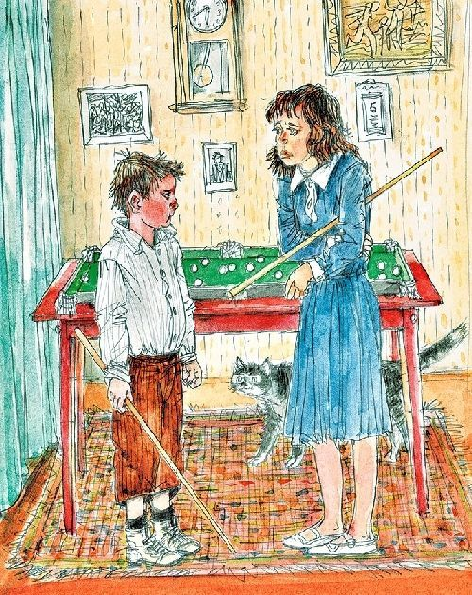
ПЛАН
1. Болезни Миньки и зависть Лёли
2. Игра в бильярд
3. Проглоченный бильярдный шарик
4. Испуг семьи
5. Лёля соврала
6. Наказание Лёли
7. Прошло 30 лет
8. Поездка в Симферополь к Лёле
9. Причина вранья Лёли
10. "Надо любить и жалеть людей"
11. Про плохих и добрых людей.

Slide 3
Речевая разминка
«Зоя разбила хрустальную вазу.
Бабушка с мамой нахмурились сразу.»

Slide 4
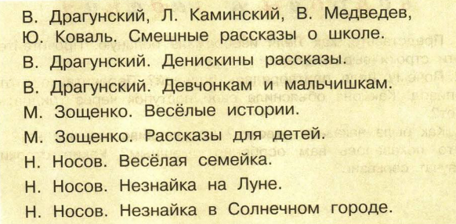

Slide 5
